Slide 1
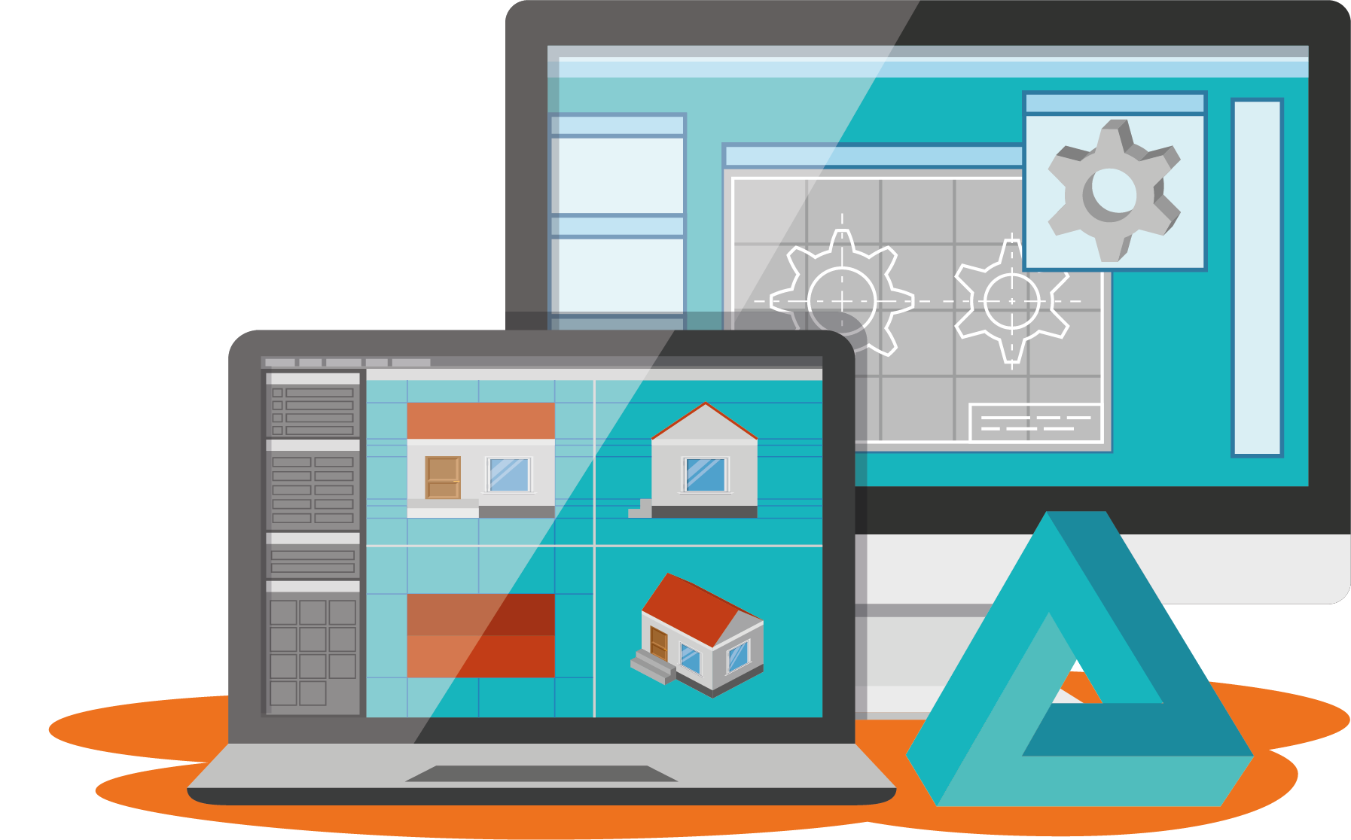
Material Extrusion
Ενότητα 2: Εισαγωγή στο Σχεδιασμό με Υπολογιστή (Computer Aided Design – CAD)

Slide 2
Content
01
02
03
04
Βασικές αρχές του CAD
Εισαγωγή στο TinkerCad
Επισκόπηση CAD
Μέθοδοι μοντελοποίησης μέσω CAD
Λογισμικά 3D CAD Εκμάθηση TinkerCAD
Μοντελοποίηση με Χρήση Στερών (Solid Modelling)
Προετοιμασία για την εκτύπωση
Τύποι αρχείων για 3D εκτύπωση
Εξαγωγή ενός 3D σχεδίου στο TinkerCAD
3D μοντελοποίηση με το TinkerCAD
Διαδικτυακά Αποθετήρια σχεδίων

Slide 3
Μαθησιακά αποτελέσματα
Σε αυτή την ενότητα, ο εκπαιδευόμενος θα μάθει να:
Πλοηγείται στο περιβάλλον εργασίας ενός λογισμικού CAD.
Χειρίζεται αντικείμενα σε έναν τρισδιάστατο χώρο
Κατασκευάζει απλά στερεά σχήματα.
Συνδυάζει απλά και σύνθετα σχήματα, ώστε να σχεδιάσει ένα τρισδιάστατο αντικείμενο.
Αποθηκεύει και να εξάγει αρχεία έτοιμα για τρισδιάστατη εκτύπωση.

Slide 4

Εισαγωγή
Η ενότητα αυτή ξεκινά με την εισήγηση των βασικών αρχών του Σχεδιασμού με τη βοήθεια υπολογιστή (CAD), ενώ στη συνέχεια ακολουθεί μια λεπτομερής παρουσίαση του χώρου εργασίας και των εργαλείων μοντελοποίησης για τη δημιουργία τρισδιάστατων μοντέλων σε ένα πρόγραμμα CAD. Τέλος, εξετάζεται η σωστή μέθοδος αποθήκευσης και εξαγωγής των μοντέλων μας σε ένα λογισμικό τεμαχισμού (slicer) ώστε να εκτυπώσουμε το μοντέλο μας.

Slide 5
01
Βασικές αρχές του CAD

Slide 6
Content
01
02
Επισκόπηση του CAD
Μέθοδοι μοντελοποίησης μέσω CAD
Ορισμός
2D vs. 3D CAD
Ιστορική αναδρομή του CAD
Εφαρμογές
Η χρήση του CAD στο Σχεδιασμό και την Ανάπτυξη προϊόντων
Τα πλεονεκτήματα και τα μειονεκτήματα του CAD
Μοντελοποίηση με χρήση:
-Στερεών (Solid modelling)
-Επιφανειών (Surface modelling)
-Πλαισίων (Wireframe modelling)

Slide 7

Τι είναι το CAD?
Τι σημαίνουν τα αρχικά CAD?
Απάντηση: Computer-Aided Design (Σχεδιασμός με υπολογιστή)
Notes:
Formative assessment format: Fill in the Blank

Slide 8
C A D stands for
Computer-Aided Design
Ορισμός:
Η χρήση εξειδικευμένου λογισμικού για την ψηφιακή αναπαράσταση δισδιάστατων (2D) και (3D) τρισδιάστατων μοντέλων.
Notes:
Have you ever used a computer to design 2D or 3D shapes? That’s CAD!
CAD stands for Computer-aided design.
It is defined as the use of specialised computer software to digitally create two-dimensional (2D) drawings and (3D) three-dimensional models of real-world products.
Image source:
https://www.indiaeducation.net/careercenter/computers-it/computeraideddesign/

Slide 9
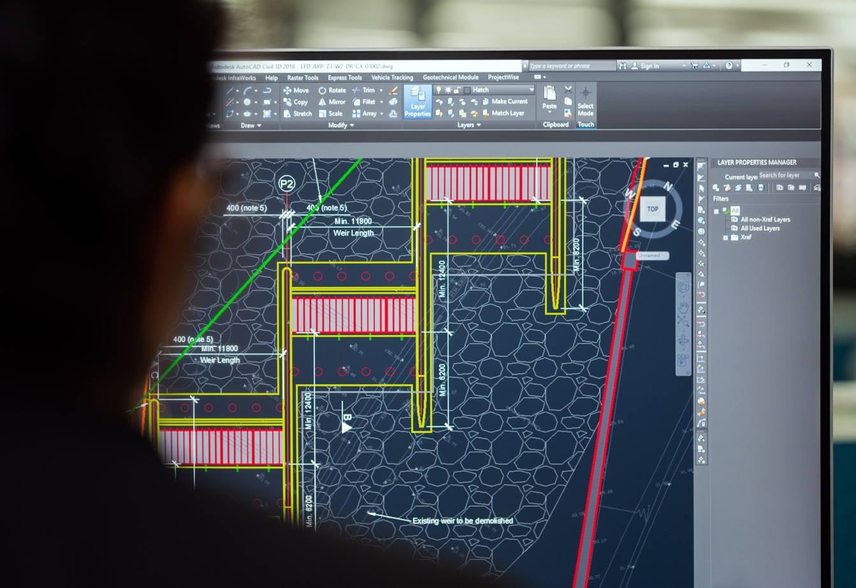
Δισδιάστατο (2D) CAD
Το 2D CAD αποτελεί την πρώιμη μορφή των εργαλείων CAD και αναπτύχθηκε στις αρχές της δεκαετίας του '70.
Το 2D CAD βασίζεται σε απλά γεωμετρικά σχήματα όπως γραμμές, παραλληλόγραμμα και κύκλους για την παραγωγή σχεδίων στο επίπεδο
Χρησιμοποιείται για σκίτσα/πρώιμα σχέδια και αποτελεί το σημείο εκκίνησης για τα περισσότερα τρισδιάστατα σχέδια.
Notes:
2D CAD is the pioneer of CAD software, and was developed in the early 70s.
Image source:
Unsplash (Free) - https://unsplash.com/photos/hoivM01c-vg

Slide 10
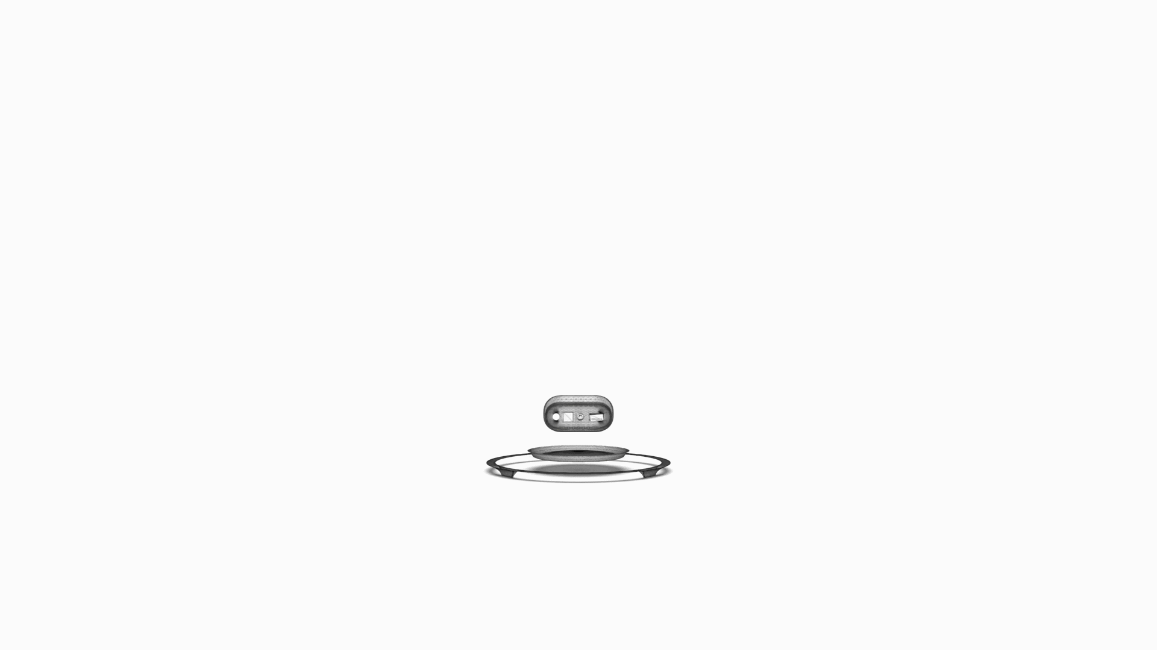
Τρισδιάστατο (3D) CAD
Το 3D CAD χρησιμοποιείται για την ψηφιακή αναπαράσταση ενός αντικειμένου σε τρεις διαστάσεις.
Τα τρισδιάστατα μοντέλα μπορούν να περιστραφούν ως προς οποιαδήποτε άξονα - Χ, Υ ή Ζ και να προβληθούν από οποιαδήποτε γωνία.
Ένα μοντέλο CAD μπορεί να εμπεριέχει επιπλέον δεδομένα όπως ιδιότητες υλικών, διαστάσεις, ανοχές και λοιπές πληροφορίες σχετικά με τη διαδικασία κατασκευής.
Notes:
3D CAD is used to digitally represent an object in three dimensions, allowing more accurate scaling and visualization.
These programs allow designers to create coherent dimensions and designs by means of a visual interface.
The program takes care of all the calculations and creates the file with all coordinates, so the designer only has to worry about shapes and sizes.
It can simulate any fictional object or real-life object to understand how a design will perform before they are made.
We will go into the different types of 3D modelling later in this session.
Image source:
https://www.xo3d.co.uk/product-rendering/

Slide 11
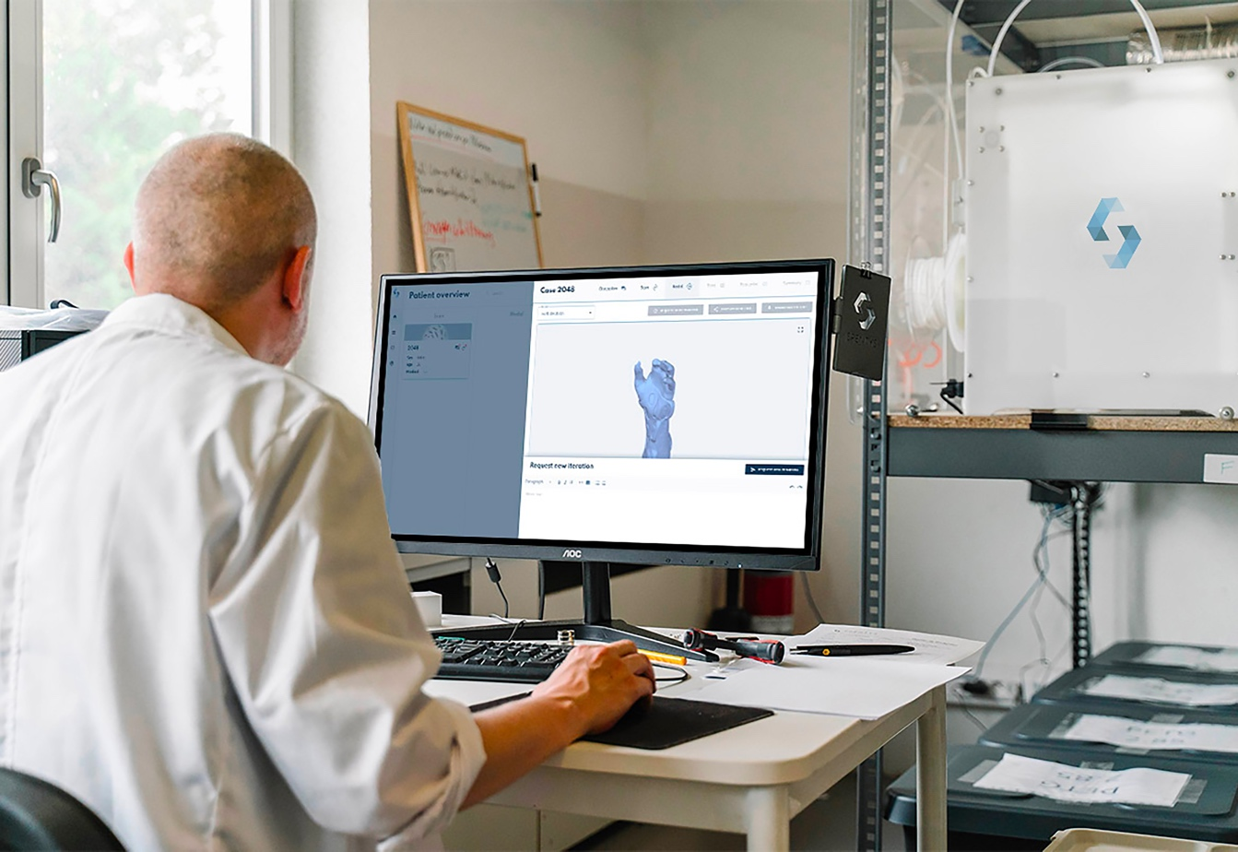
Η μοντελοποίηση μέσω CAD αποτελεί σημαντικό μέρος της διαδικασίας σχεδιασμού.
Επιτρέπει την ανάπτυξη, την τροποποίηση και τη βελτιστοποίηση της διαδικασίας σχεδιασμού, στον εικονικό χώρο ενός υπολογιστή, χωρίς τη σπατάλη φυσικών πόρων.
Το εξαγόμενο αποτέλεσμα του CAD είναι ένα ψηφιακού αρχείο.
Notes:
Today, CAD modelling is an important part of a design process.
CAD brings ideas to life in digital world before expanding any physical resources.
It enables user to layout and to develop their work on a computer screen, print and save it for future editing.
Image source:
Unsplash (Free) -https://unsplash.com/photos/DkAEPVsK2_8

Slide 12

Μια σύντομη περιγραφή της ιστορίας του CAD
Αυτό το σύντομο βίντεο παρουσιάζει μια ανασκόπηση της ιστορίας του CAD, από τα κατασκευαστικά σχέδια στο χέρι μέχρι την εξέλιξη των συστημάτων CAD στους οικιακούς υπολογιστές του σήμερα.
Notes:
https://www.youtube.com/watch?v=mcwIMsh_g3o

Slide 13
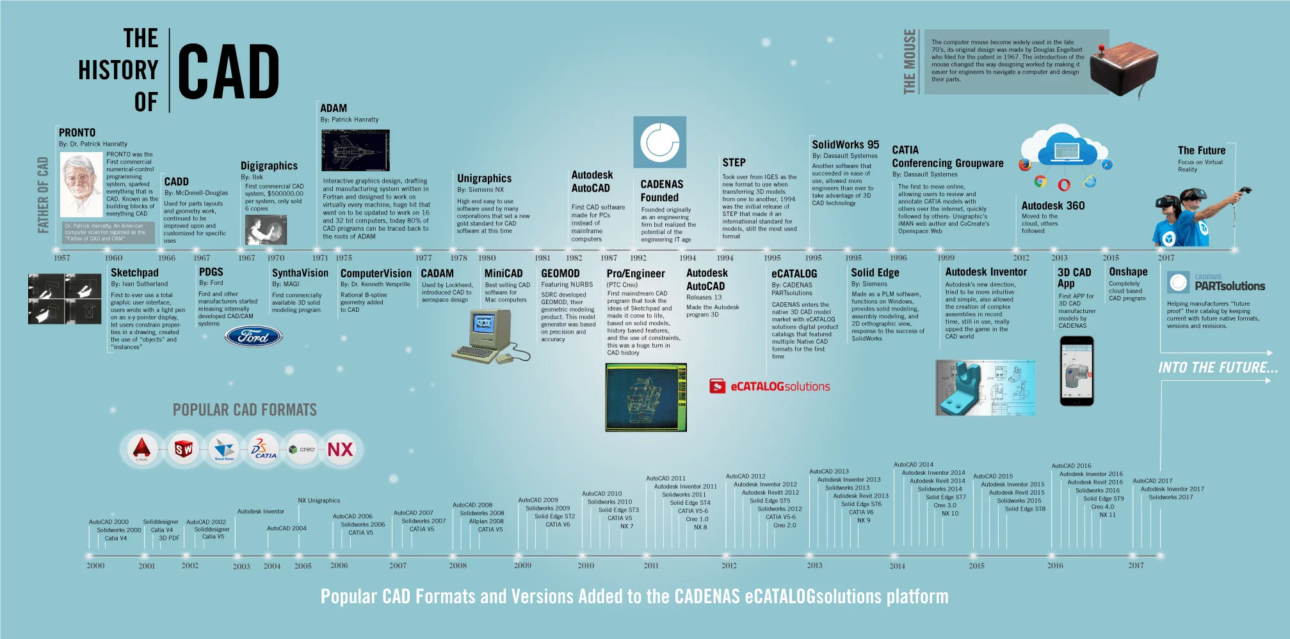
Notes:
Major events in the development of CAD technology
Pronto (Program for Numerical Tooling Operations). – First commercial numerical-control programming language/ system.
In 1960s: Sketch Pad created by Dr. Ivan Sutherland at MIT was a new step forward in human-machine interaction and was a breakthrough in computer graphics in general. The most important advances are the introduction of a graphical user interface. The GUIA graphical interface allows users to interact with the computer through visual aids (icons). This contradicts the more traditional computer interaction method with text and object-oriented programming.
In 1970s: The introduction of Automated Drafting and Machining (ADAM) is another important step forward. ADAM (Automated Drafting and Machinery) is an interactive graphics system written in Fortran, designed to work on virtually all mainframe computers. Approximately 90% of today’s commercial drafting programs can be traced back to ADAM.
In 1980s: Autodesk/ Auto CAD, the first piece of 2D system CAD software released on PC, has received major software sales.
Solid modelling is a major development in CAD in the 1980s.
Pro/Engineer was the mainstream 3D modelling software released based on solid geometry and feature-based parametric techniques.
In 1990s: SolidWorks 95 by Dassault Systems for Windows was introduced. The software allowed more. Engineers to take advantage of 3D CAD technology.
In 21st century: Important trends. Include: Standardisation of software so different packages can share data, greater sophistication of visual representation, and greater integration of modelling and testing applications.
The future of CAD
CAD in the cloud
VR and AR
Full virtual prototyping
Additive Manufacturing
https://ufo3d.com/types-of-3d-modeling-different-industries/
https://www.scan2cad.com/blog/cad/cad-product-design/
https://partsolutions.com/60-years-of-cad-infographic-the-history-of-cad-since-1957/
https://medium.com/technical-illustration/evolution-of-cad-from-light-pens-to-synchronous-technology-549cc8eef5d0
https://slidetodoc.com/major-events-in-the-development-of-cadcam-technology/
CAD is in constant evolution, bringing updates and new features with every new version of a particular tool.
Image source:
https://partsolutions.com/wp-content/uploads/2017/09/The-history-of-CAD_CADENAS_R3.png

Slide 14
Ποιος χρησιμοποιεί CAD;
Το CAD χρησιμοποιείται από μηχανικούς, αρχιτέκτονες, σχεδιαστές και καλλιτέχνες για:
Για την παραγωγή λεπτομερών ή τεχνικών σχεδίων προϊόντων
Για τη δημιουργία κάθε τύπου καλλιτεχνικών σχεδίων, όπως γλυπτά ή άλλα τρισδιάστατα μοντέλα
Notes:
CAD is used by engineers, architects, artists and designers to produce detailed designs and technical drawings.
The use of CAD design software falls into two categories. CAD software is usually used when creating industrial objects such as mechanical objects. On the other hand, some CAD software enables more artistic freedom as designs do not need to work mechanically, be functional or fit to a real-world device. Historically, 3D modelling software has been used in film animations and video games to make organic designs. However, it can also be used to create 3D printable models.

Slide 15
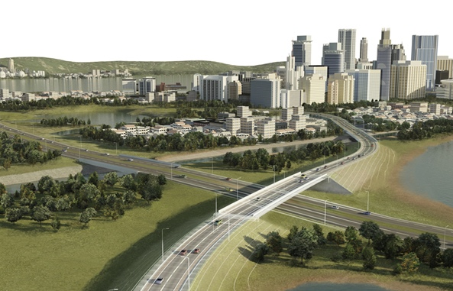
Εφαρμογές του CAD
Σχεδόν τα πάντα γύρω μας σήμερα έχουν κατασκευαστεί με CAD. Υπάρχει μια πληθώρα διαφορετικών λογισμικών CAD για σχεδόν κάθε επαγγελματικό τομέα και πιθανή εφαρμογή. Παρακάτω θα δούμε παραδείγματα στον τομέα της Μηχανικής.
AutoCAD Civil 3D
CHEMCAD
HyDraw CAD
SolidWorks
Civil Engineering
Υποδομές, κτίρια, φράγματα και γέφυρες.
Chemical Engineering
Σχεδιασμός και ανάλυση χημικών εγκαταστάσεων και σταθμών ηλεκτροπαραγωγής.
Electrical Engineering
Κυκλώματα, ηλεκτρικές συσκευές και δίκτυα τηλεπικοινωνιών.
Mechanical Engineering
Μηχανολογικά στοιχεία και συστήματα.
Notes:
Almost everything all around us today has been built with CAD.
CAD is extensively used in the design of tools and equipment required in the engineering and manufacturing process as well as in the construction domain. Each of these industries has specific purposes for using 3D models.
Chemical engineering: Design and managing of large-scale plant processes and conditions. CAD software is used for the creation of plans, specifications and analyses for new plants or plant modifications.
Civil engineering: Design and construct public and private works such as infrastructure, buildings, bridges.
Electrical engineering: Design, develop and test circuits, electrical devices and telecommunications networks.
Mechanical engineering: Design mechanical components and assemblies to fit their strict technical specifications, perform simulations.

Slide 16
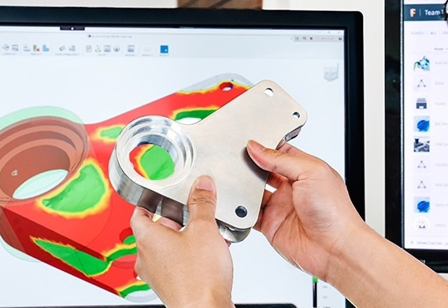
Εφαρμογές του CAD
AutoCAD Architecture
Fusion 360
TUKATECH
MAYA
Αρχιτεκτονική
Σχεδιασμός κατόψεων 2D και 3D, εικονικές περιηγήσεις, εκτίμηση κόστους κατασκευών.
Σχεδιασμός Προϊόντων
Σχεδιασμός, ανάπτυξη και προσομοίωση προϊόντων για την κατασκευή.
Μόδα
Εικονογραφήσεις μόδας, τεχνικά σχέδια , κατασκευή πατρόν, σχεδιασμός κοσμημάτων.
Βιομηχανία Θεάματος
Κινηματογράφος και τηλεόραση, παραγωγή βίντεο, σχεδιασμός και ανάπτυξη παιχνιδιών.
Notes:
CAD is also largely used in architecture, product design, followed by fashion and game design industry.
Architecture is one of the most demanding disciplines when talking about CAD; there are so many elements involved during the design of a project that one almost needs software support. (https://www.scan2cad.com/blog/cad/industries-use-cad-architecture/)
Fashion design: https://www.sculpteo.com/en/3d-learning-hub/3d-printing-software/best-cad-fashion-design-software/
https://www.suuchi.com/5-fashion-cad-solutions-that-could-make-your-fashion-design-process-easier/
Entertainment industry (Film and television): CAD software is used for storyboarding and character design, development and inclusion of motion graphics.
Game Design: CAD software is used in high and low resolution modeling, as well as in animation, motion capture, lighting and 3D data transfer.
(https://www.indiacadworks.com/blog/how-the-entertainment-industry-uses-cad-computer-aided-design/)
Software: https://www.autodesk.com/industry/media-entertainment/game-design-and-development maya
https://www.scan2cad.com/blog/cad/how-engineers-use-cad/#history
https://all3dp.com/2/what-is-cad-design-simply-explained/
Image sources:
Architecture: AutoCAD Architecture - https://www.autodesk.com/products/autocad/included-toolsets/autocad-architecture
Product Design: Fusion360 - https://www.autodesk.eu/products/fusion-360/overview
Fashion Design: Tukatech - https://www.prnewswire.com/news-releases/tukatech-introduces-worlds-first-fully-automatic-pattern-making-system-300889148.html
Entertainment Industry: Maya - https://www.autodesk.com/products/maya/overview?term=1-YEAR&tab=subscription

Slide 17
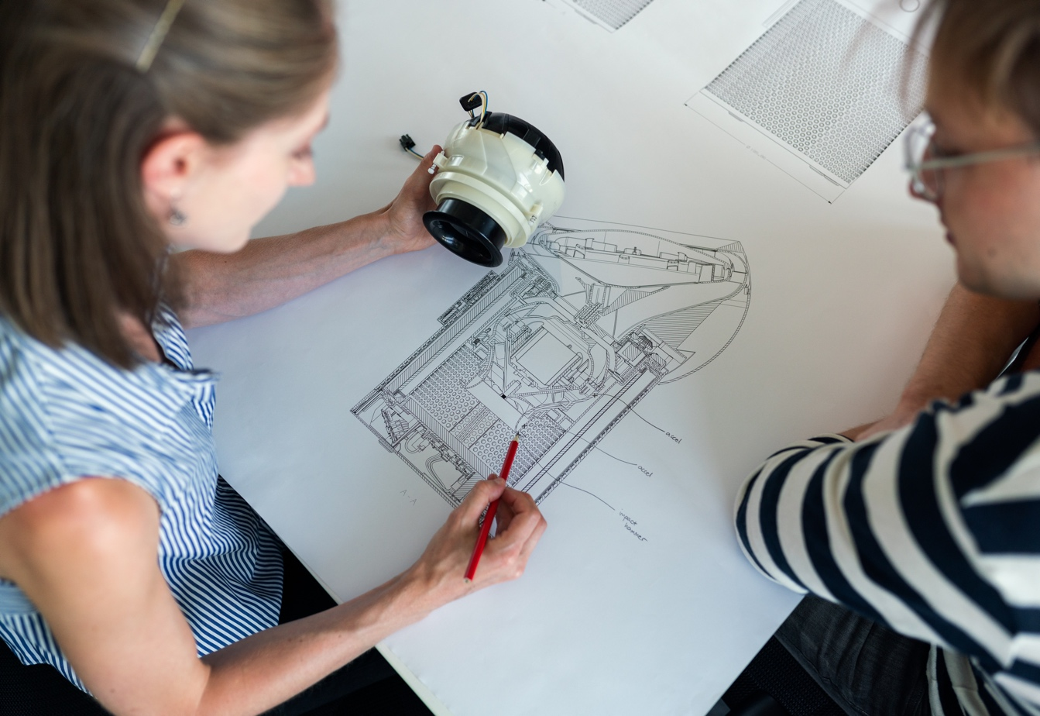
Το CAD στο Σχεδιασμό και Παραγωγή Προϊόντων
Ας ρίξουμε μια ματιά στις διαφορετικές διαδικασίες ανάπτυξης προϊόντων και πιο συγκεκριμένα τις διαφορές ανάμεσα στις «παραδοσιακές» και «σύγχρονες/ ψηφιακές» προσεγγίσεις.
Notes:
Apart from to assist in the creation, modification, analysis or optimisation of a design.
perform structural, thermal, modal, fatigue, motion, and mold analysis, toggling between steady-state and transient simulation
create multibody modeling, and exclude construction bodies from BOM information and mass property calculations
run topology optimization studies based on both engineering requirements as well as manufacturing methods
Photo realistic rendering (Photorealistic Renderings for Marketing, Kickstarter Campaign Content, Digital Mock-ups for Investor Presentations, e-Commerce Images) (Show examples) rendering and animation capabilities to better visualise product design.

Slide 18
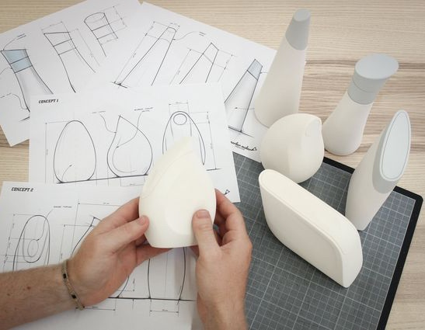
Παραδοσιακή Προσέγγιση
«Σχεδιασμός, κατασκευή, δοκιμή»
Ένα φυσικό πρωτότυπο κατασκευάζεται ώστε να δοκιμαστούν οι σχεδιαστικές ιδέες, να αξιολογηθούν εναλλακτικές λύσεις, να δοκιμαστεί το πόσο εύκολα κατασκευάζεται ένα προϊόν ή απλώς για να παρουσιαστεί ένα προϊόν σε φυσική μορφή.
Notes:
Time consuming
Expensive
Traditional product development models are unable to keep up.
https://www.pinterest.co.uk/pin/384705993175915240/

Slide 19
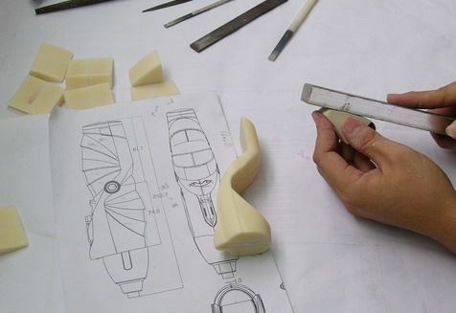
2D σκίτσο με μολύβι και χαρτί
↓
Αρχικό 3D μοντέλο από πηλό, αφρό, ξύλο ή χαρτί
↓
Απλοποιημένη τεχνική ανάλυση
↓
Κατασκευή πρωτοτύπου
↓
Δοκιμές και αξιολόγηση
↓
Αξιολόγηση του σχεδίου
Notes:
Hand sketching, schematics, blueprints, exploded diagrams
Traditional materials: Wood, paper, clay, epoxy, foam
https://www.pinterest.co.uk/pin/40391727900268160/
https://i.pinimg.com/originals/d4/c0/cc/d4c0ccbba190e9dd33cd7be017d76064.jpg

Slide 20
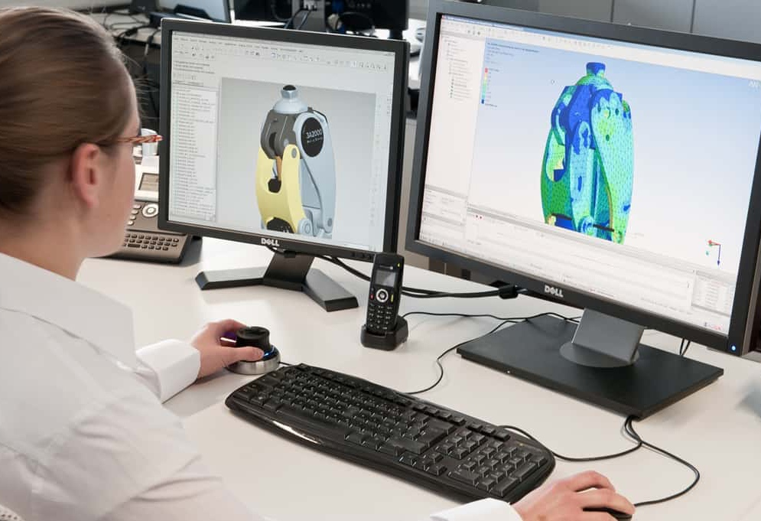
Σύγχρονη/Ψηφιακή Προσέγγιση
«Μοντελοποίηση, ανάλυση, κατασκευή»
Δημιουργία ψηφιακών πρωτοτύπων για την οπτικοποίηση , την αξιολόγηση εναλλακτικών σχεδίων, τη μελέτη της κατασκευασιμότητας του προϊόντος και την προσομοίωση της αλληλεπίδρασης μεταξύ ανθρώπου και προϊόντος.
Notes:
Image source:
https://www.cadcam.org/blog/how-cad-computer-aided-design-has-evolved-over-the-years/

Slide 21
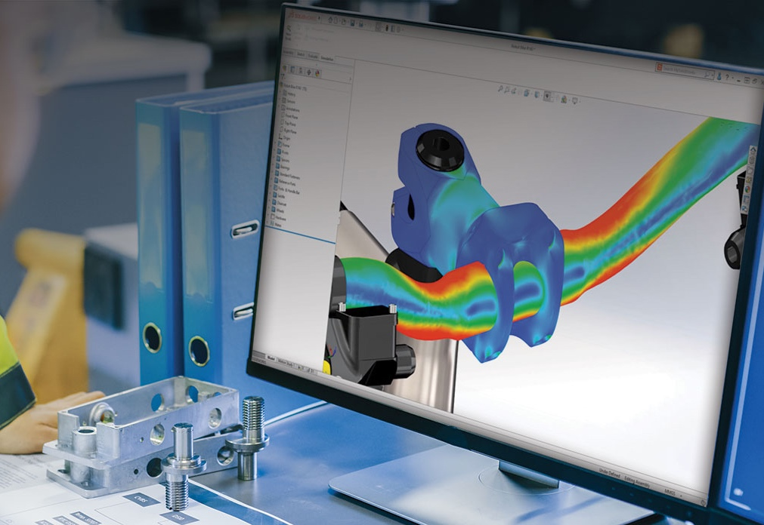
Ψηφιακό σκίτσο
↓
ψηφιακό γλυπτό
↓
Μοντέλο 3D CAD
↓
Ολοκληρωμένη μηχανολογική ανάλυση (Computer Aided Engineering (CAE), Ανάλυση πεπερασμένων στοιχείων, υπολογιστική ρευστοδυναμική, δυναμική πολλαπλών σωμάτων)
↓
Εικονικό/Ψηφιακό Πρωτότυπο
↓
Προσομοίωση και αξιολόγηση
Notes:
The move from drafting with paper and pencils to creating designs digitally on screen (Virtual product development) has vastly increased efficiency and reduced waste.
Digital sculpting is a method of 3D modelling that allows an artist to interact with digital objects as if they were made of clay, shaping them through pulling, pushing and smoothing.
Computer-aided engineering (CAE) is the broad usage of computer software to aid in engineering analysis tasks. It includes finite element analysis (FEA), computational fluid dynamics (CFD), multibody dynamics (MBD), durability and optimization.
perform structural, thermal, modal, fatigue, motion, and mold analysis, toggling between steady-state and transient simulation
create multibody modeling, and exclude construction bodies from BOM information and mass property calculations
run topology optimization studies based on both engineering requirements as well as manufacturing methods
Image source:
https://www.solidworks.com/product/solidworks-simulation

Slide 22
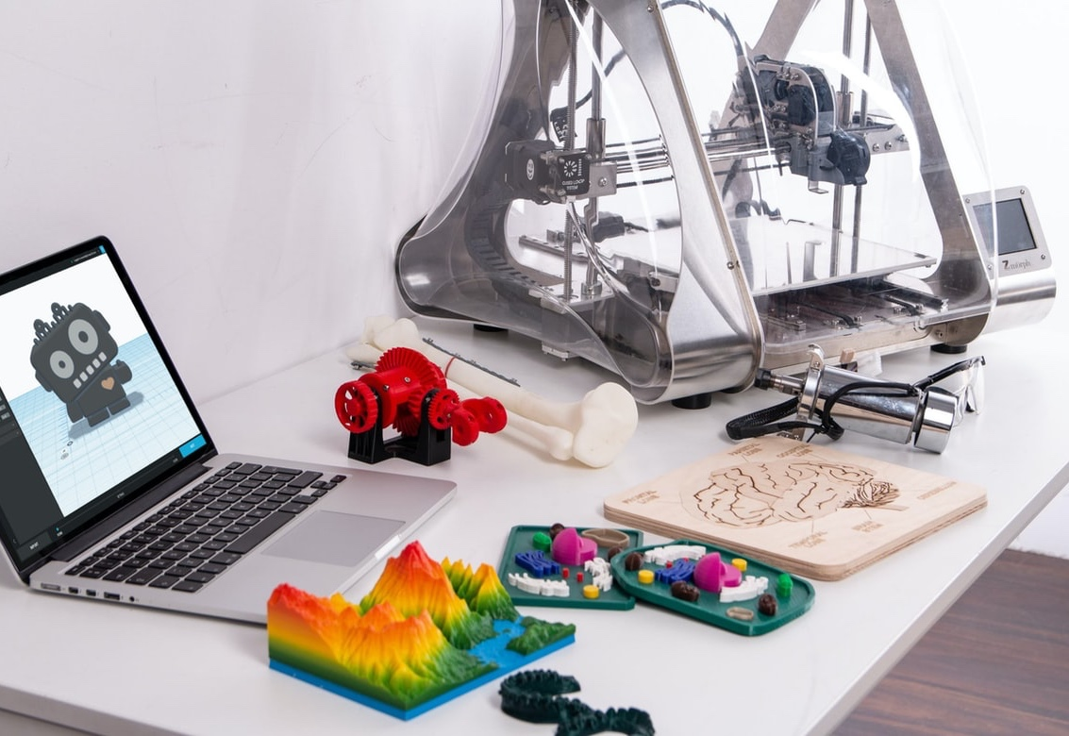
Το CAD στο Σχεδιασμό και Παραγωγή Προϊόντων
Επίδειξη και Υλοποίηση Σχεδιασμού (Proof of Concept)
Διαχείριση του κύκλου ζωής προϊόντων
Δημιουργία πρωτοτύπων και κατασκευή (π.χ. τρισδιάστατη εκτύπωση, κατεργασία CNC, κοπή και χάραξη με λέιζερ)
3D απεικόνιση γραφικών και κίνησης (rendering & animation) για καλύτερη οπτικοποίηση
Notes:
Apart from assisting the creation, modification, analysis or optimisation of a design prior to production.
CAD is often used for:
Proof of Concept
3D photo realistic rendering and animation to better visualise product design (Photorealistic Renderings for Marketing, Kickstarter Campaign Content, Digital Mock-ups for Investor Presentations, e-Commerce Images)
Prototyping and manufacturing (i.e., 3D Printing, CNC Machining, laser cutting and engraving)
Image source:
https://unsplash.com/photos/Fo-HQUlRGkU

Slide 23
Τρισδιάστατη Απεικόνιση
Η τρισδιάστατη απεικόνιση (3D rendering) είναι μια διαδικασία που χρησιμοποιεί τα γραφικά του υπολογιστή για τη μετατροπή των τρισδιάστατων ψηφιακών μοντέλων σε φωτορεαλιστικές ή μη εικόνες. Η τρισδιάστατη απεικόνιση αποδίδει την τελική εμφάνιση των μοντέλων χρησιμοποιώντας οπτικά εφέ όπως φωτισμός, σκιές, αντανακλάσεις ή και θόλωση κίνησης (motion blur). Οι διαφορετικοί τύποι απεικόνισης κυμαίνονται από εξαιρετικά απλές μη ρεαλιστικές απεικονίσεις που θυμίζουν σκίτσα μέχρι πλήρως ρεαλιστικές εικόνες που είναι δυσδιάκριτες από μια πραγματική φωτογραφία του προϊόντος. Προφανώς, ανάλογα με την ποιότητα του ρεαλισμού, μια 3D απεικόνιση μπορεί να απαιτεί από κλάσματα δευτερολέπτου μέχρι ολόκληρες μέρες υπολογιστικής ισχύος.
Τα περισσότερα λογισμικά 3D μοντελοποίησης προσφέρουν προηγμένες δυνατότητες απεικόνισης τόσο σε στατικά όσο και σε κινούμενα μοντέλα μέσω animation, προσφέροντας εξαιρετικές δυνατότητες οπτικοποίησης του πραγματικού προϊόντος σε ένα ψηφιακό περιβάλλον, όπως τα:
Solidworks
Alias
3DS Max
Maya
Και πολλά άλλα…
Notes:
3D rendering is a creative process that uses computer graphics to convert 3D models into photo realistic or non photo realistic images.
Formative assessment format: Multiple choice
What are the benefits of 3D product rendering?
Create stunning product marketing assets that were previously impossible using photography
Bring life to 3D models
Enhance your visual communication through 3D Rendering
Tweak colours and materials for tuning 3D visuals
Make your product design process easier through CGI
Create stunning marketing images with 3D visualisation
Sell your product before it has been produced
These programs can add depth and realism to scenes.
Information sources:
https://www.xo3d.co.uk/product-rendering/
https://www.g2.com/categories/3d-rendering
https://www.autodesk.co.uk/solutions/3d-rendering-software

Slide 24
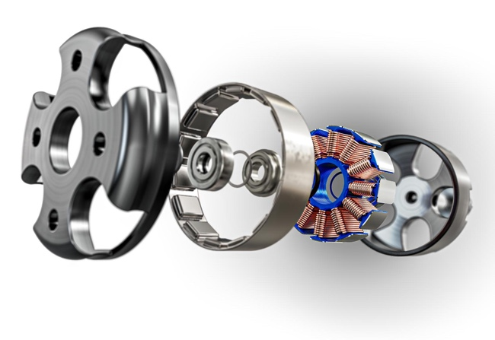
Ποιο από τα παρακάτω αποτελεί ένα προϊόν 3D απεικόνισης?
A.
B.
C.
D. Όλα τα παραπάνω
Answer: D. Όλα τα παραπάνω
Notes:
Formative assessment format: Multiple choice
Image source:
D’Addario rolled strap renders: https://www.xo3d.co.uk/Our-Work/daddario-auto-lock-guitar-strap/#
Paymentsense Dojo card payment machine: https://www.pinterest.co.uk/pin/862931978607004638/
Exploded view: https://www.xo3d.co.uk/product-rendering/

Slide 25
Για ποιες από τις παρακάτω κατασκευαστικές μεθόδους μπορεί να χρησιμοποιηθεί ένα πρόγραμμα CAD?
Τρισδιάστατη εκτύπωση
Κατεργασία με CNC
Κοπή και χάραξη με λέιζερ
Όλα τα παραπάνω
Απάντηση: D. Όλα τα παραπάνω
Notes:
Formative assessment format: Multiple choice

Slide 26
Πλεονεκτήματα και Μειονεκτήματα του CAD
Ας δούμε μερικά από τα βασικά πλεονεκτήματα και μειονεκτήματα της ενσωμάτωσης της χρήσης του CAD στην ανάπτυξη προϊόντων.

Slide 27
Πλεονεκτήματα CAD
Οπτικοποίηση (Visualisation)
Προσφέρει τη δυνατότητα δημιουργίας και ρεαλιστικής αναπαράστασης 2D σχεδίων και 3D μοντέλων, μειώνοντας την ανάγκη για πολλαπλά φυσικά πρωτότυπα, το κόστος παραγωγής και επιταχύνοντας τη διαδικασία σχεδιασμού μεταξύ της αρχικής ιδέας και του τελικού προϊόντος.
Βελτίωση της Ακρίβειας και Ποιότητας Σχεδιασμού
Η ψηφιακή αναπαράσταση στο CAD είναι εξαιρετικά ρεαλιστική, καθιστώντας τη περισσότερο ακριβή σε σύγκριση με τις παραδοσιακές προσεγγίσεις, και επιτρέπει στους σχεδιαστές και τους μηχανικούς να σχεδιάζουν με εξαιρετική ακρίβεια.
Βελτιστοποίηση (Optimisation)
Το λογισμικό CAD βοηθά στον εντοπισμό σφαλμάτων, στη διάγνωση και την επίλυσή του κατά τη διάρκεια της διαδικασίας σχεδιασμού, στην εκτέλεση προσομοιώσεων για τη μελέτη του πως το προϊόν μας θα συμπεριφερθεί υπό πραγματικές συνθήκες λειτουργίας.
Υλοποίηση (Realisation)
Δυνατότητα δημιουργίας ρεαλιστικών εικονικών πρωτοτύπων που προσομοιάζουν το πώς θα δείχνει το τελικό προϊόν στον πραγματικό κόσμο.
Notes:
CAD software offers many benefits and solutions that help make the design process easier. Studies have proven that integrated CAD usage allows product development firms to meet their goals more efficiently. Product development time, product quality, and productivity all improve when using CAD, which translates to reduced manufacturing and product costs.
Visualisation: Before CAD, designers were forced to draw everything by hand. If they wanted to alter the design, they would have to draw the entire thing again. CAD software allows designers to visualize their designs and test them against real-world variables.
Increase the productivity of the designer or engineer
Speed up the design process
Explore design ideas
Higher accuracy and quality design: Accuracy is essential when creating the final design and specification, especially when creating large volumes or high cost parts.
Optimisation: Any any error will potentially add a huge costs to the design process.
https://www.cadcrowd.com/blog/the-advantages-of-cad/

Slide 28
Πλεονεκτήματα CAD
Ακριβής Αποτύπωση (Documentation)
Το λογισμικό CAD αποτυπώνει με πλήρη ακρίβεια κάθε πτυχή ενός σχεδίου: από τις διαστάσεις κάθε κομματιού, μέχρι το πώς συνδέονται τα διαφορετικά εξαρτήματα που απαρτίζουν έναν μηχανισμό.
Ευελιξία στην τροποποίηση σχεδίων
Οι σχεδιαστές μπορούν να τροποποιούν εύκολα τα σχέδιά τους και να κάνουν όσες αλλαγές χρειάζονται, αναβαθμίζοντάς τα. Σε περίπτωση λάθους μπορούν να ανατρέξουν άμεσα σε μια προηγούμενη έκδοση.
Σχέδια έτοιμα για παραγωγή
Τα εικονικά μοντέλα του CAD μπορούν να μετατραπούν άμεσα στην κατάλληλη μορφή αρχείου που είναι συμβατή με τη μέθοδο κατασκευής του προϊόντος.
Διευκόλυνση Συνεργασίας
Μέσω του CAD διευκολύνεται η συνεργασία μεταξύ των μελών μιας σχεδιαστικής ομάδας, καθώς μπορούν σε αληθινό χρόνο να μοιραστούν, τροποποιήσουν και να προσομοιώσουν ένα σχέδιο, ακόμα και αν δε βρίσκονται στον ίδιο χώρο.
Notes:
Production-ready design: 3D Printing, CNC machining or laser cutting and engraving.
Simplified sharing: If you’re a part of a big team, you know how valuable sharing is. They can view the design history to see exactly what was done and how.
Why 3D CAD modelling?
3D modelling helps to get into the perspective of ‘How the product would look in real-time before manufacturing’
It gives you a better understanding of the product size, shape, bounding box and packaging
It is precise and accurate – enables to quantify the sizing, clearances and fit in the assembly with ease
It helps to make the product cost-effective and market in time
Assemblies and Mechanism can be validated, simplified and enhanced easily
Before prototyping, mechanicals, fitments, spacing and cosmetics errors can be easily identified and rectified
Cross-section view, exploded view, illustrations, SOP, DFMA can be performed
It is effective and efficient to deliver the product 45% faster than the conventional methodologies
Improves product development cycle communication, reduces errors and cycle time
It documents the components with manufacturing drawings, Bill of materials, and Material requirements.
https://graphlertech.com/what-is-3d-cad-and-why-is-it-used/

Slide 29
40%↑
30%↓
Στατιστικά για τα πλεονεκτήματα της χρήσης CAD
30%↓
Αύξηση στην αποτελεσματικότητα της επιχείρησης
Μείωση του χρόνου σχεδιασμού
57%↓
Μείωση του κόστος πρωτοτύπων
Μείωση του χρόνου εισαγωγής στην αγορά
PTC - https://www.ptc.com/en/technologies/cad
Notes:
Most users experience an overall increase in operational efficiency while seeing a decrease in design time, prototype costs, and time to market.
https://www.ptc.com/en/technologies/cad

Slide 30
Μειονεκτήματα CAD
Περιορισμός της Δημιουργικότητας
Οι παραδοσιακές μορφές σχεδιασμού όπως το σκιτσάρισμα σε ένα χαρτί παραμένουν ένα σημαντικό εργαλείο και βοηθούν στην ανάπτυξη της δημιουργικής σκέψης ενός σχεδιαστεί. Συχνά τα εργαλεία CAD διαθέτουν μια τυποποιημένη ροή εργασίας (workflow) η οποία καμιά φορά μπορεί να περιορίσει τη φαντασία μας.
Περιορίζεται από τις δεξιότητες του σχεδιαστή
Το CAD αποτελεί άλλο ένα εργαλείο στα χέρια κάθε σχεδιαστή, όπως όλα τα εργαλεία οι δυνατότητές τους οριοθετούνται από τις δεξιότητες αυτών που τα χρησιμοποιούν. Ο υπολογιστής θα συνδράμει στη διαδικασία σχεδιασμού, π.χ. μέσω της με την οπτικοποίησης ενός σχεδίου, αλλά δε μπορεί να λάβει αποφάσεις για εμάς.
Χρόνος Εκπαίδευσης
Η χρήση του CAD απαιτεί χρόνο τόσο για την ορθή δημιουργία των ίδιων των μοντέλων, αλλά και για την εκμάθηση του ίδιου του λογισμικού.
Notes:
Restrict creativity and Innovation: Some have noted that the old method of drafting via sketching on paper “remains a basic tool for speeding up visual problem solving”. Sketching can help develop a designer’s capacity for creative thinking and enable them to create innovative solutions to the problems they aim to tackle.
Skills of the Designer: CAD software also cannot tell you which design is more aesthetically pleasing, and in some industries, that overrides function.
Time: The creation of 3D models tends to be a more complex and time-consuming process which require various specialty training and years of experience.
https://www.cadcrowd.com/blog/the-advantages-of-cad/

Slide 31
Μειονεκτήματα CAD
Εργασία σε έναν εικονικό χώρο
Κατά το σχεδιασμό σε έναν εικονικό χώρο εργασίας, υπάρχει ένας βαθμός διαχωρισμού από το φυσικό αντικείμενο προς μελέτη. Συχνά, κάποιος περιορισμός που ισχύει στον πραγματικό κόσμο αμελείται στον ψηφιακό.
Κόστος άδειας χρήσης (Licensing)
Λογισμικά CAD με προηγμένες δυνατότητες κοστίζουν εξαιρετικά ακριβά, συμπεριλαμβάνοντας συχνά τόσο εφάπαξ χρέωση για την αγορά του λογισμικού ταυτόχρονα με μια τιμή συνδρομής. Παρόλα αυτά υπάρχουν και αρκετά λογισμικά δωρεάν προς το κοινό, ειδικά αν πρόκειται για εκπαιδευτική χρήση.
Απαιτήσεις σε Εξοπλισμό
Λογισμικά CAD με προηγμένες δυνατότητες συχνά απαιτούν ένα ισχυρό υπολογιστικό σύστημα για να τρέξουν.
Notes:
Skills of the Designer: CAD software also cannot tell you which design is more aesthetically pleasing, and in some industries, that overrides function.
Licensing: SolidWorks - £2888 one-time fee or £936 annual subscription-based fee; AutoCAD - £3033 one-time fee or £1214 annual subscription-based fee.
https://www.cadcrowd.com/blog/the-advantages-of-cad/

Slide 32
Μέθοδοι μοντελοποίησης
Ας εξετάσουμε τις τρεις κύριες μεθόδους/τύπους τρισδιάστατης μοντελοποίησης με χρήση 3D CAD.

Slide 33
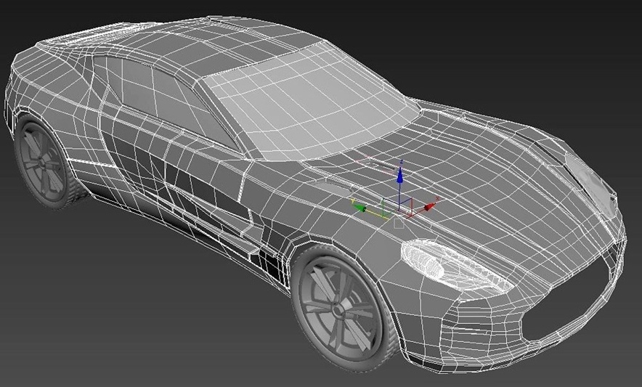
Τύποι 3D μοντελοποίησης CAD
Μέσω Στερεών (Solid Modelling)
Μέσω Πλαισίων (Wireframe Modelling)
Μέσω Επιφανειών (Surface Modelling)
Δημιουργία μοντέλων μέσω επεξεργασίας μπλοκ τρισδιάστατων στερεών σχημάτων.
Δημιουργία και αναπαράσταση μοντέλων ως ένα δίκτυο κορυφών/ κόμβων (vortices).
Καθορισμός του σχήματος και της καμπυλότητας των μοντέλων με βάση κατευθυντήριες γραμμές (guiding lines).
Notes:
3D CAD can be subdivided as follows: Solid modelling, wireframe modelling and surface modelling.
Solid modelling: https://graphlertech.com/what-is-3d-cad-and-why-is-it-used/
Image source:
Solid modelling: https://learnmech.com/what-is-3d-solid-modelling-solid-modeling-methods/
Wireframe modelling: https://techterms.com/definition/wireframe
Surface modelling: https://all3dp.com/2/surface-modeling-cad-simply-explained/

Slide 34
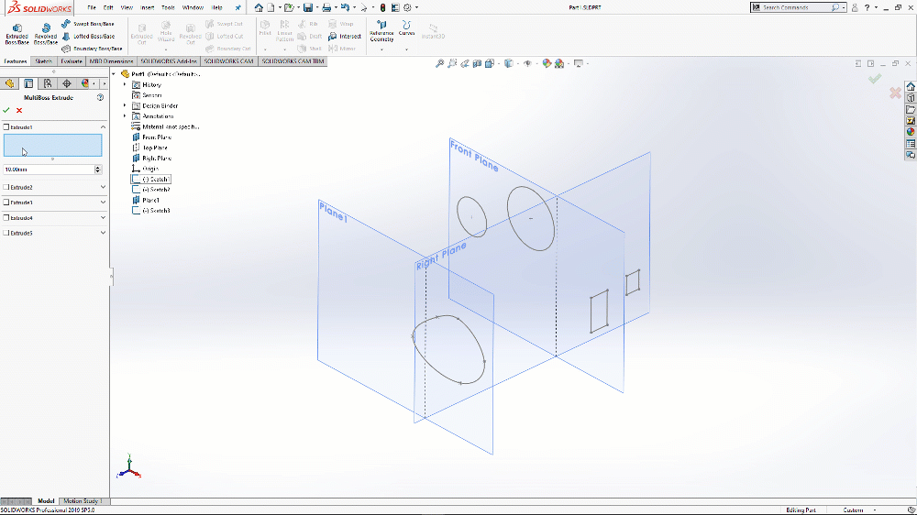
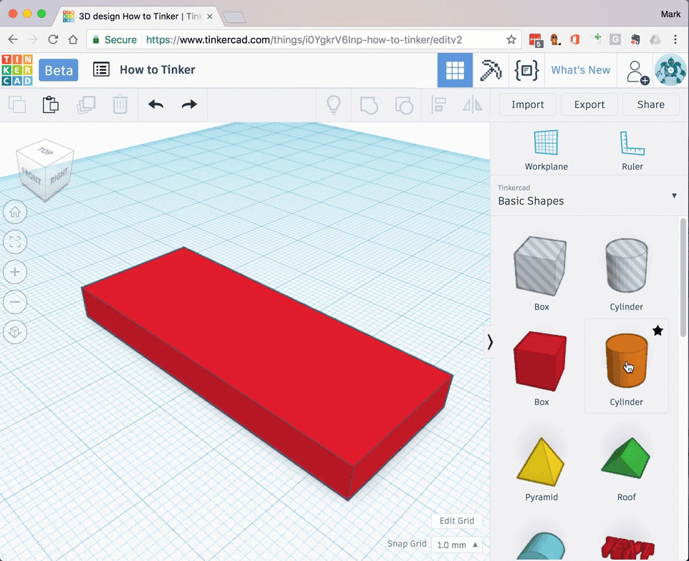
Μέσω Στερεών (Solid Modelling)
Ο σχεδιασμός μέσω στερεάς μοντελοποίησης, βασίζεται στη χρήση και επεξεργασία μπλοκ τρισδιάστατων στερεών σχημάτων.
Ορισμένα λογισμικά ξεκινούν με 2D σκίτσα που στη συνέχεια τροποποιούνται για να κατασκευάσουν ένα τρισδιάστατο σχήμα.
Ορισμένα λογισμικά προσθέτουν ή αφαιρούν στερεά πάνω σε στερεά σαν δομικά στοιχεία για να δημιουργήσουν πιο περίπλοκα αντικείμενα.
SolidWorks
TinkerCAD
Ιδιαίτερα βολικό για επίπεδες επιφάνειες ή βασικές καμπύλες
Προσφέρεται πολύ καλά για ακριβείς μετρήσεις και γωνίες
Σχετικά εύκολα στην εκμάθηση
Απαιτείται χαμηλή υπολογιστική ισχύ
Notes:
Image source:
https://www.reddit.com/r/SolidWorks/comments/hs5imb/create_single_solidworks_extrude_from_multiple/
https://cuperman007.github.io/codeclub/learn/tinkercad/tutorials/beginner/create-a-keyring/
Software Examples:
TinkerCAD, FreeCAD, Sketch Up, SolidWorks, Autodesk Fusion 360.

Slide 35
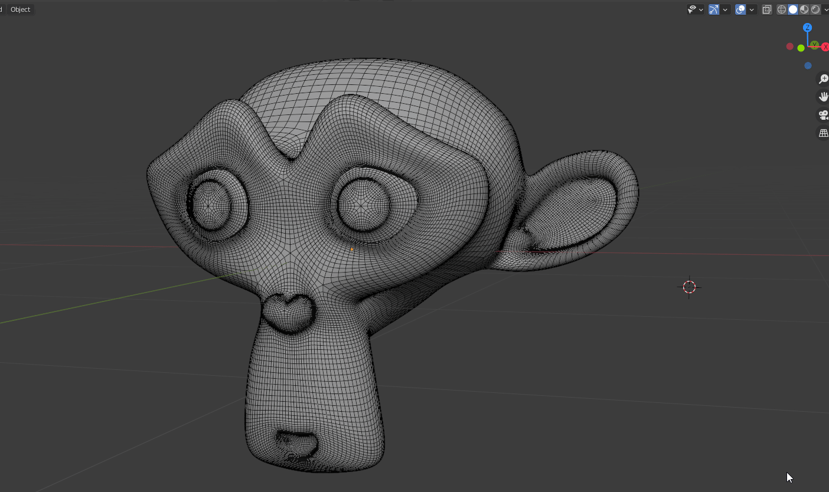
Wireframe Modelling
Η μοντελοποίηση μέσω πλαισίου (wireframe) ήταν η πρώτη μέθοδος που χρησιμοποιήθηκε για τη μοντελοποίηση τρισδιάστατων χαρακτήρων. Κάθε γεωμετρική όψη αποτελείται από τουλάχιστον τρεις κορυφές, που καθορίζουν τη θέση της.
Αποτελεί ουσιαστικά μια «σκελετική αναπαράσταση» ενός αντικειμένου
Blender
Το μοντέλο αποτελείται από διάφορα σημεία, τόξα, γραμμές, κύκλους και καμπύλες τα οποία ορίζουν αυστηρά τα όρια του αντικειμένου και αποτελούν τη γεωμετρία αναφοράς.
Ο χρήστης μπορεί να προβάλει τη γεωμετρία αναφοράς (reference geometry) ως ένα τρισδιάστατο στερεό, ως ένα πλέγμα ή ως ένα σύνολο επιφανειών.
Notes:
This method was the first to be utilized to model 3D figures, at that point having moderately low polygon counts, making figures to some degree blocky.
https://techterms.com/definition/wireframe
https://it-s.com/what-is-3d-wireframe-modeling/
Software Examples:
Blender, Autodesk Maya, 3DS Max and Cinema 4D.
Image source:
https://blender.community/c/rightclickselect/N6gbbc/?sorting=hot

Slide 36
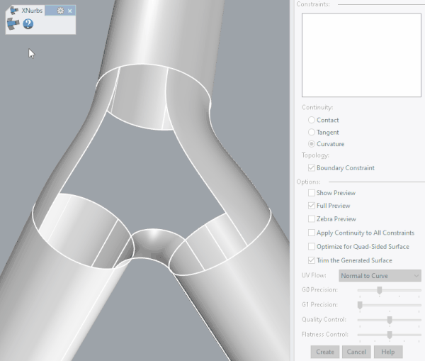
Surface Modelling
Η μοντελοποίηση μέσω επιφανειών βασίζεται σε κατευθυντήριες γραμμές για τον καθορισμό του σχήματος και της καμπυλότητας ενός εξαρτήματος. Στη συνέχεια, το λογισμικό ορίζει μια ομαλή επιφάνεια που συνδέει τις κατευθυντήριες γραμμές.
Alias
Ο χρήστης μπορεί να δει όλα τα σημεία της επιφάνειας κάτω από τα οποία υπάρχουν στερεά σχήματα.
Τα εργαλεία μοντελοποίησης επιφανειών επιτρέπουν στο χρήστη να κατασκευάζει μία όψη κάθε φορά και άρα να ελέγχει το ακριβές περίγραμμα και την κατεύθυνση αυτής της όψης.
Notes:
Surface modelling tools build one face at a time. This enable user to control the exact contour and direction of that face.
https://flippednormals.com/downloads/hard-surface-modeling-tutorial/
https://graphlertech.com/surface-modelling-3d-cad/
Software Examples:
CATIA, Alias, Rhino
Image source:
https://forums.autodesk.com/t5/alias-forum/developing-xnurbs-module-for-alias/td-p/9528435

Slide 37
Πλεονεκτήματα
Solid Modelling
Wireframe Modelling
Surface Modelling
Ένα στερεό μοντέλο αποτελεί την πληρέστερη μαθηματική αναπαράσταση ενός αντικειμένου.
Παρέχει περισσότερες πληροφορίες τοπολογίας, οι οποίες βοηθούν στην αναπαράσταση του στερεού με πλήρη ακρίβεια.
Είναι δυνατό να σχεδιαστούν πιο σύνθετες επιφάνειες και καμπύλες σε σύγκριση με τη στερεά μοντελοποίηση.
Δίνει τη δυνατότητα σχεδιασμού πιο πολύπλοκων αντικειμένων.
Χρησιμοποιείται κυρίως σε επαγγελματικές εφαρμογές που απαιτούν το σχεδιασμό εξαιρετικά σύνθετων επιφανειών οι οποίες πρέπει να έχουν εξαιρετική ποιότητα και λεπτομέρεια
Μπορεί να υλοποιήσει γεωμετρίες που θα ήταν σχεδόν ανέφικτες μέσω των άλλων δύο μεθόδων.
Notes:
Within CAD, there are three main types of 3D modelling
Solid modelling
Surface modelling
Wireframe modelling- Polygon-based modelling (Meshing)
Disadvantages: Solid modelling: The basic building blocks of solid modelling are too obtuse for some applications.

Slide 38
Μειονεκτήματα
Solid Modelling
Wireframe Modelling
Surface Modelling
Τα βασικά δομικά στοιχεία (στερεά σχήματα) που χρησιμοποιούνται είναι συχνά αρκετά απλοϊκά για πολύ σύνθετες εφαρμογές.
Είναι πρακτικά αδύνατο να επιτευχθεί υψηλός ρεαλισμός στην αναπαράσταση φυσικών/ πολύπλοκων αντικειμένων.
Απευθύνεται σε σχετικά έμπειρους χρήστες.
Για υψηλή πιστότητα απαιτεί έναν τεράστιο αριθμό πολύγονων και άρα υψηλή υπολογιστική ισχύ για την επεξεργασία του σχεδίου.
Είναι εξαιρετικά πολύπλοκο στην εκμάθηση και απαιτεί αρκετό χρόνο ώστε να καταρτιστεί ο χρήστης.
Τα βήματα στη μοντελοποίηση των επιφανειών δεν είναι παραμετρικά και ως εκ τούτου είναι δύσκολο να γίνουν αλλαγές στο σχεδιασμό.
Notes:
Disadvantages: Solid modelling: The basic building blocks of solid modelling are too obtuse for some applications.
Surface modelling: It is a complex form of 3D modelling which requires a higher level of training and expertise on the part of the designer. It is rather difficult to construct.
It is more time consuming in comparison to the other two methods.

